Slide 1
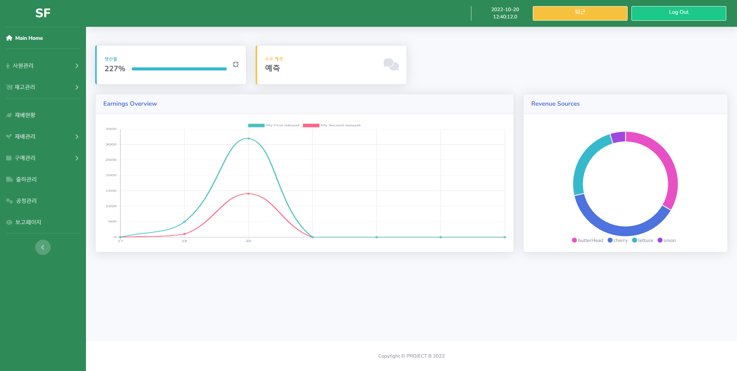
Project SmartFarm

Slide 2
PROJECT
Smart Farm
웹 MES 시스템
2022.09 – 2022.10
개발 인원. 3명
개발 목적
WEB 을 통해 온실의 온 · 습도 등의 환경을 모니터링 하여 재배하는 작물의 최적 생육환경을 유지/ 관리 할 수 있는 농장 관리 기능
작물의 생육에 필요한 노동력 · 에너지 · 양분 등을 종전 보다 적게 투입하고도 생산성과 품질 제고 향상이 가능하도록 개발
기대 효과
실시간 모니터링을 통한 관리 효율 상승
RPA 와의 연동을 통한 24시간 관리/ 보고 기능
역할
프로젝트 팀장
DB 설계, Back-end 전체
Front-end 수정, Github 관리 , SourceTree
MockUp 제작, 프로그램 프로세스 기획
ⓒSaebyeol Yu. Saebyeol’s PowerPoint

Slide 3
2
사용 기술력하세요
Language
Tool
Python, Bootstrap,
Java, JSP, HTML,
JavaScript, CSS, Spring,
jQuery
Git, SourseTree, NaviCat,
DB
MariaDB ,SQL

Slide 4
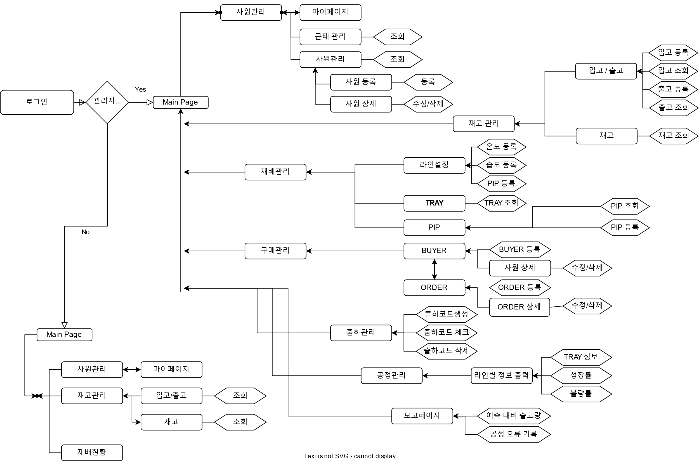
FlowChart

Slide 5
SmartFarm
아이디어구상
프로젝트계획
기초 설계
구현 및 테스트
프로젝트종료
브레인 스토밍
주제선정
프로젝트 계획안
작성
DB 기능구현
구현 시행
각 파트별 프로그램
기능구현
자체 평가 후 수정
책임 및 역할 분배
역할분담
공동작업 툴 확보
업무처리 순서도 작성
최종 프로젝트작성
사전준비
DB 계획 노트 작성
1차 발표 이후
프로젝트 종료
업무 처리 계획 노트 작성
프로그램 보안
발표 준비
ⓒSaebyeol Yu. Saebyeol’s PowerPoint

Slide 6
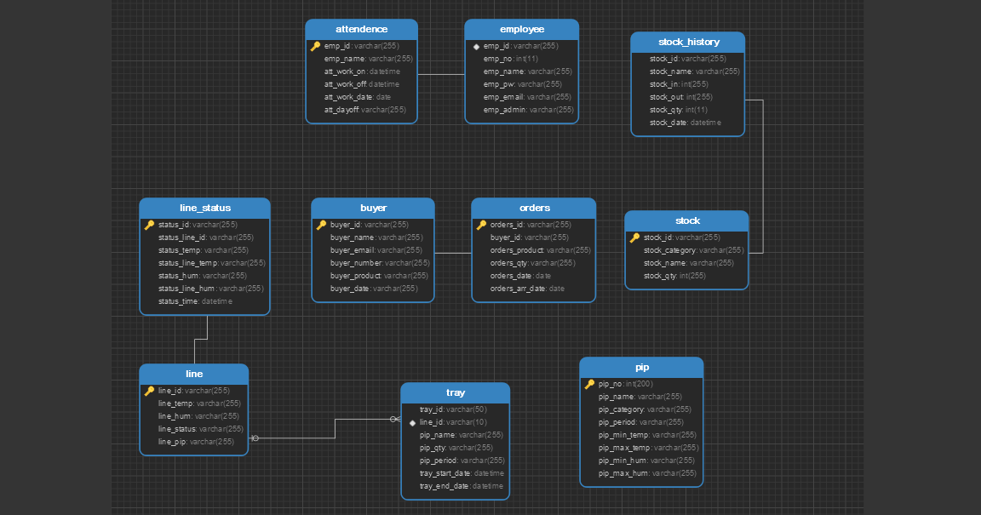
DataBase

Slide 7
개발 우선순위
STEP 1
STEP 3
STEP 4
쇼핑몰 Q&A 게시판 판매 페이지 회원 가입 관리자 기능
생산현황 생산라인 실시간 ERROR 분류 생산량 도출 로스율 도출 일/시 별 생산량
RPA 일별 결산 자동화 ERROR 기록 자동화
AWS 배포
쇼핑몰 장바구니
생산현황 실시간 애니메이션
RPA ERROR 내용 메일 발송
쇼핑몰 결제 API 배송
>>
>>

Slide 8
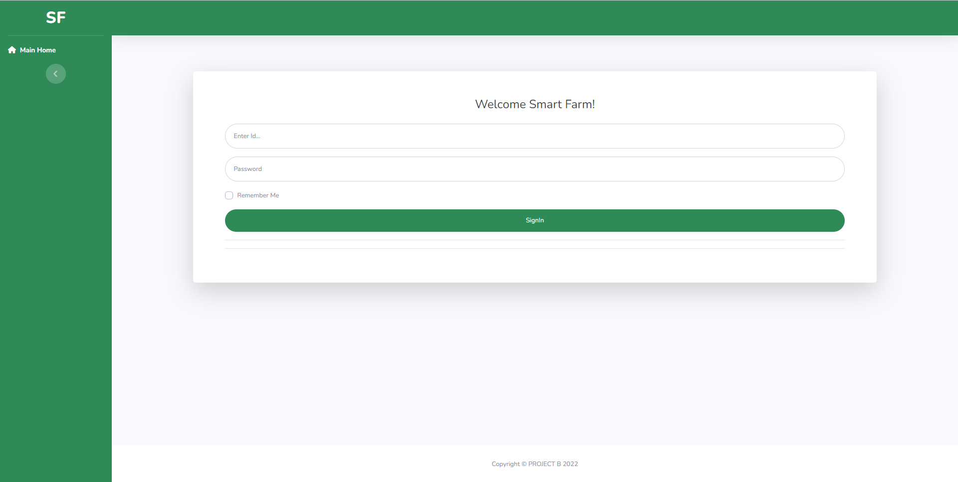
DETAIL
로그인 기능
일반 사원과 관리자 경로를 나누고기능을 제한.
Session 에 정보를 담아 MariaDB 상의 정보와 비교 로그인 여부 / 관리자 여부를 판단합니다.

Slide 9
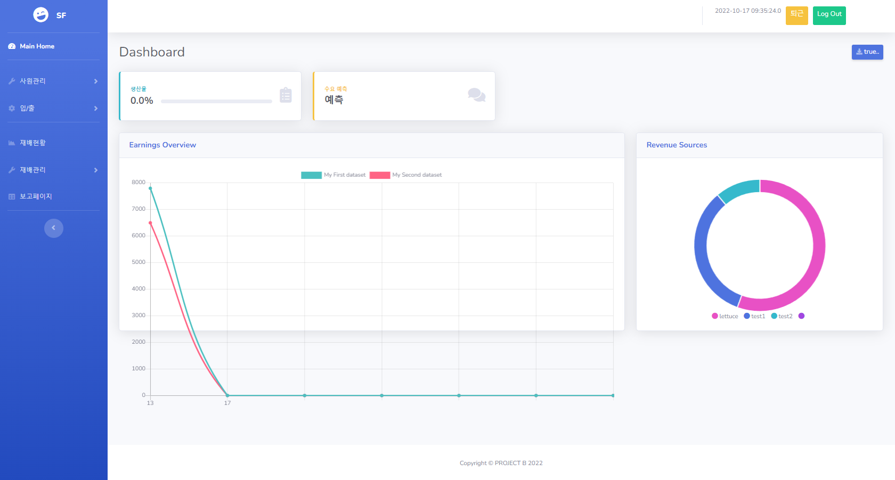
DETAIL
메인 페이지
DB에 기록된 Output/ Input 데이터를 바탕으로 생산량과 생산률을 그래프로 확인 할 수 있다.
출근/ 퇴근 등록버튼으로 DB에 근태 시간을 기록하고 관리할 수 있다.
출근 기록 시 출근 시간 표시

Slide 10
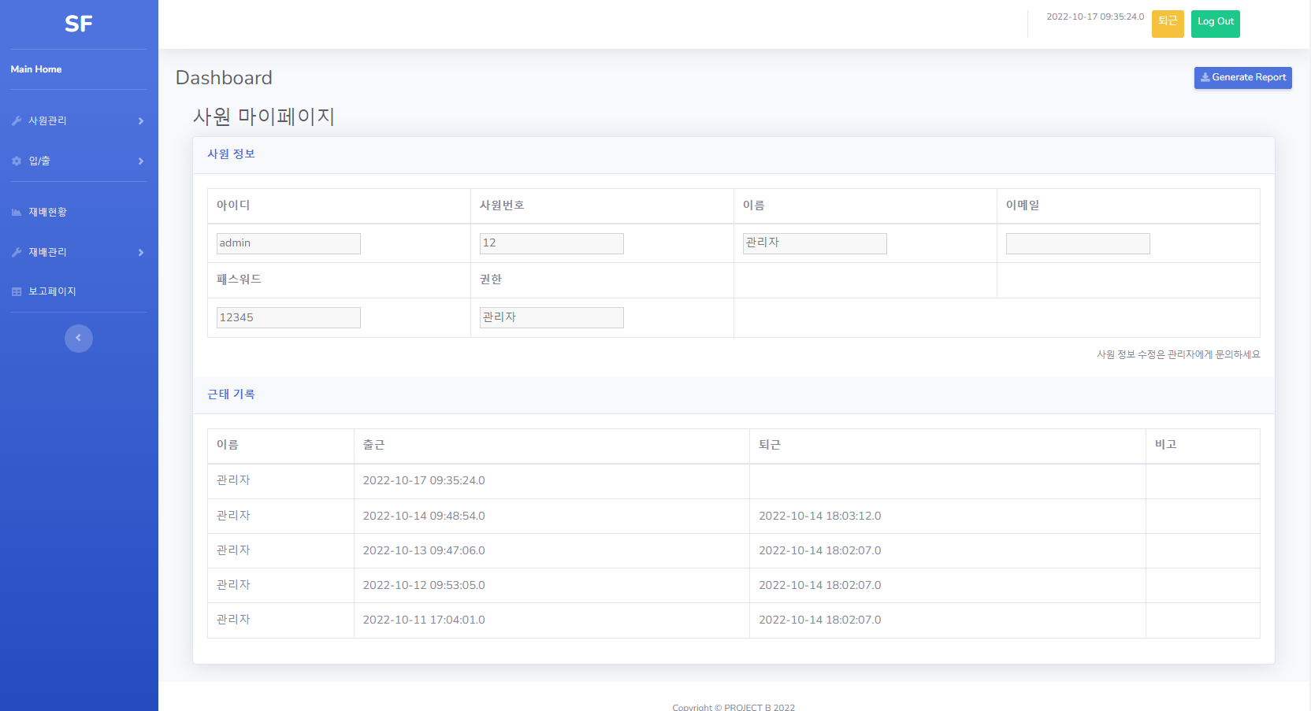
DETAIL
마이 페이지
일반 사원 접근 기능으로 자신의 정보 확인할 수 있습니다.
로그인으로 확인된 사원 정보와 근태 기록 DB를 불러와 표시합니다.

Slide 11
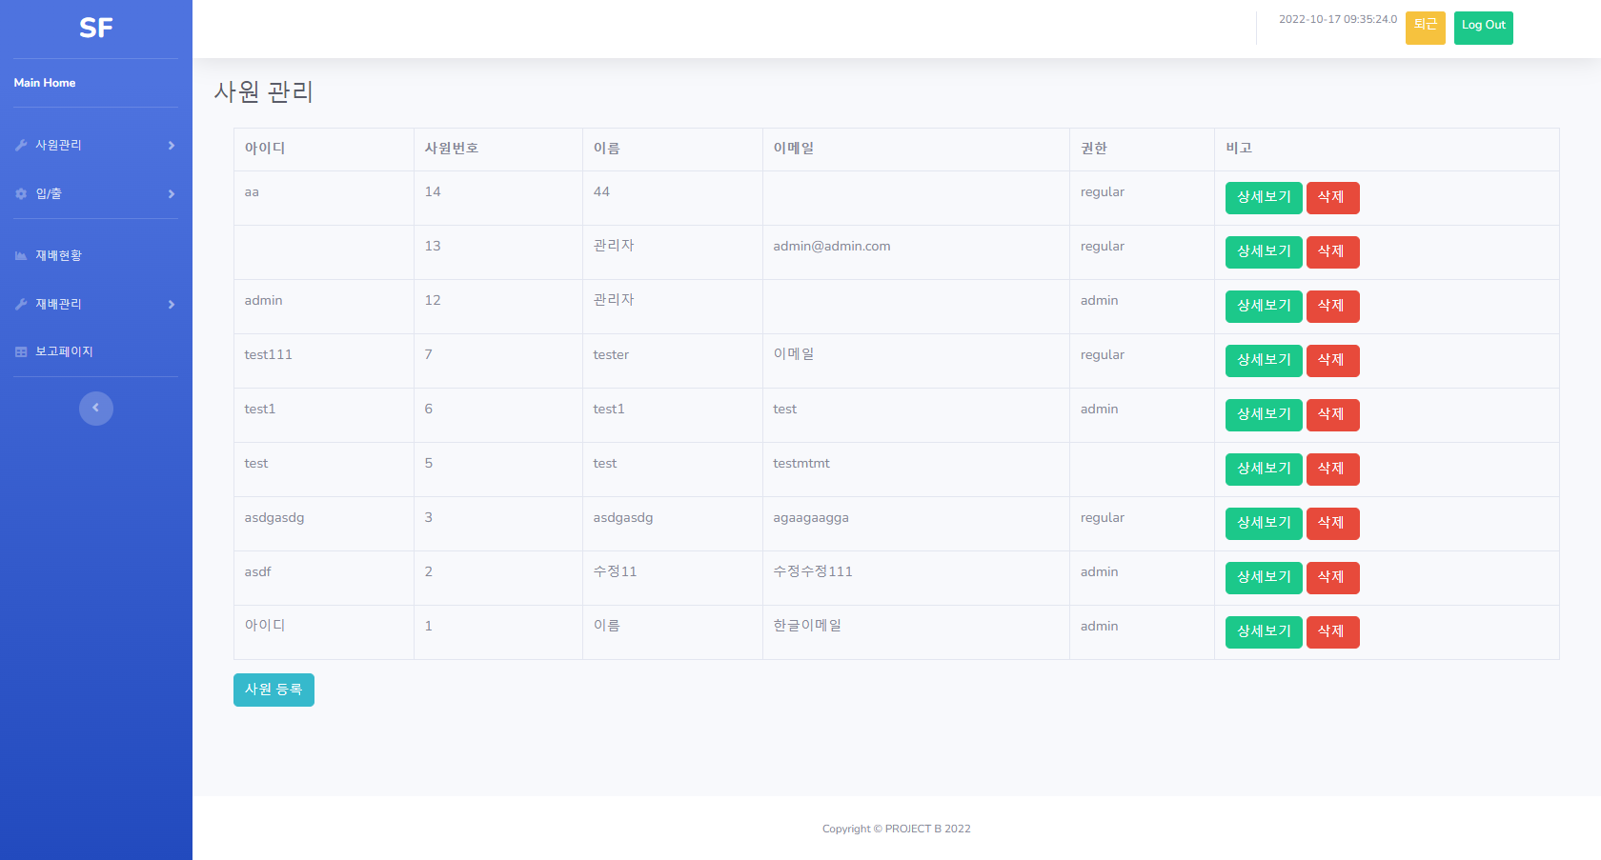
DETAIL
사원 관리
관리자 전용 기능
DB의 사원 정보를 가져와 상세 확인 / 수정/ 삭제가 가능합니다.
요청에 따라 새로운 사원 등록을 진행 할 수 있습니다.

Slide 12
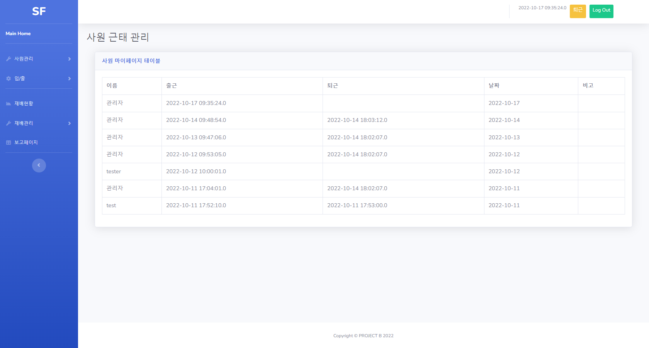
DETAIL
사원 근태 관리
관리자 전용 기능
각 사원 개인의 출/퇴근 체크 기능으로 자동 작성된 근태 시간정보를 불러옵니다.
전체 사원의 근태를 출력/ 관리 합니다.

Slide 13
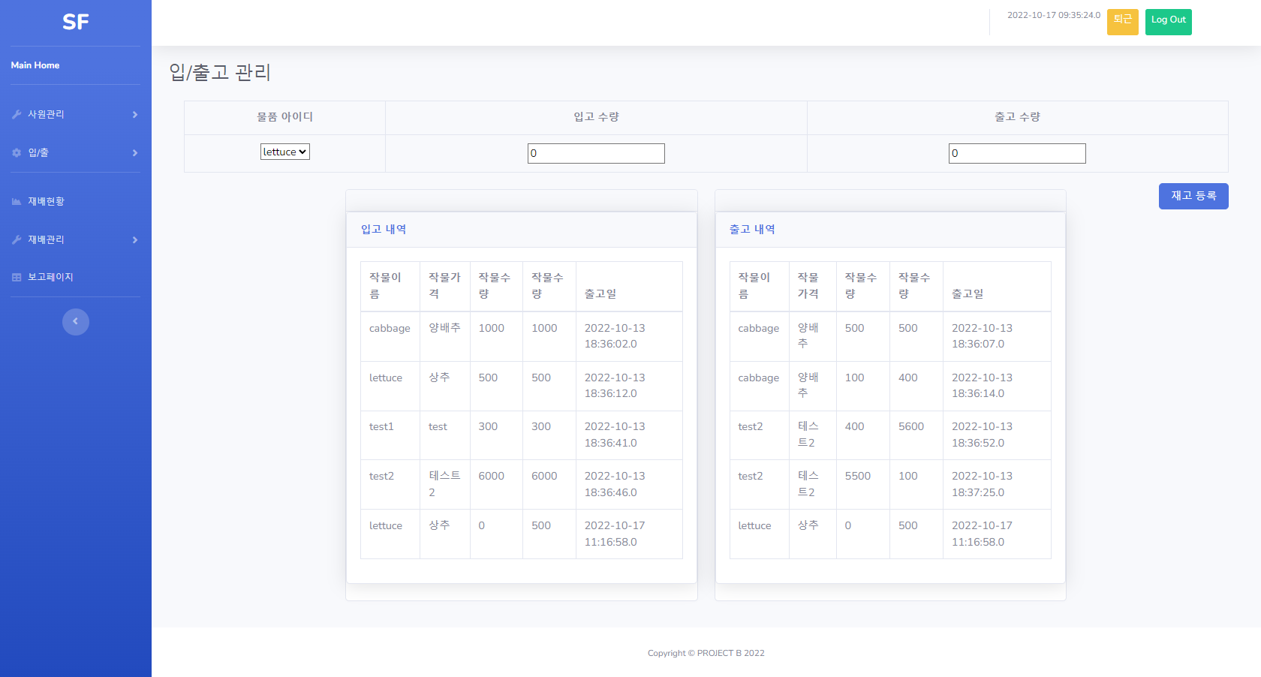
DETAIL
입고/출고 관리
관리자 전용 기능
Product 테이블을 이용해서 물품 아이디 선택 제한
입고 내역 출고 내역을 분리해서 표기해 기록을 따로 볼 수 있습니다.
Stock 테이블과 연동하여 입고/출고 마다 재고량을 확인 할 수 있습니다.

Slide 14
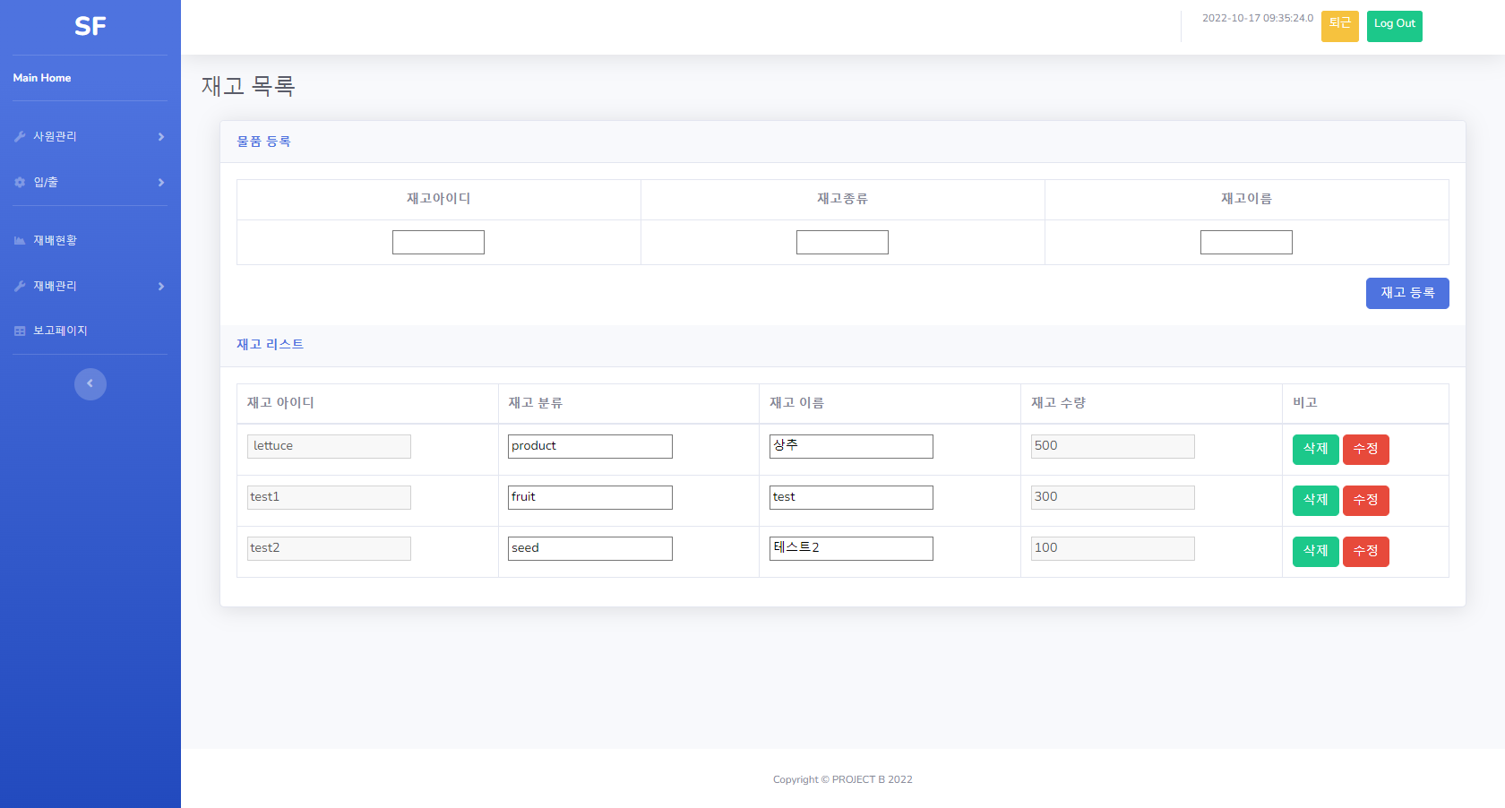
DETAIL
재고 목록
관리자 전용 기능
재고 물품 등록 및 재고 확인
재고 물품 수정 삭제.

Slide 15
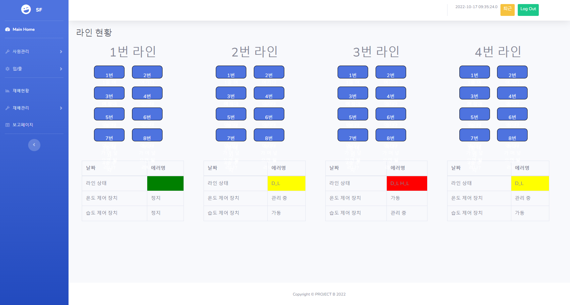
DETAIL
라인 현황
관리자 전용 기능
라인에 소속된 트레이 정보를 분석하여 라인별 온도/ 습도를 확인하고 실시간 정보와 연동되어 오류 코드를 출력합니다.
오류 코드에 따라 상태를 색정보로 출력합니다.
에러 코드를 분석하여 온도/습도 제어장치 가동을 지시합니다.

Slide 16
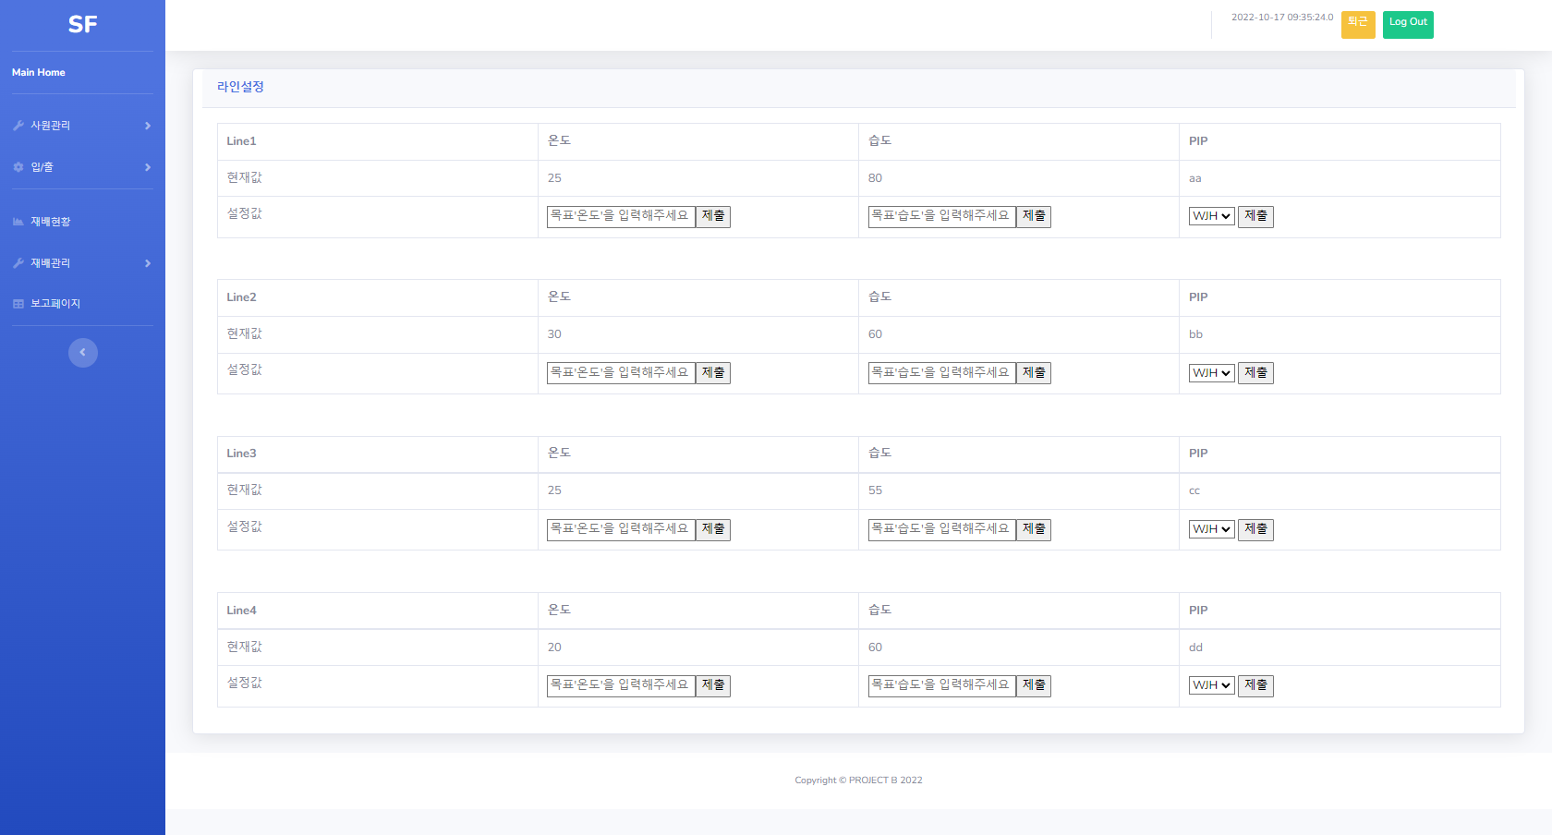
DETAIL
라인 설정
관리자 전용 기능
라인의 현재 온도/습도 설정 값과 배치되어있는 PIP 정보를 표시합니다.
PIP DB의 정보를 조회하여 트레이에 담아 라인에 배치 지시합니다.
트레이는 자동으로 PIP 정보를 분석해 출고일을 출력하며 PIP에 따른 온/습도 설정이 가능합니다.

Slide 17
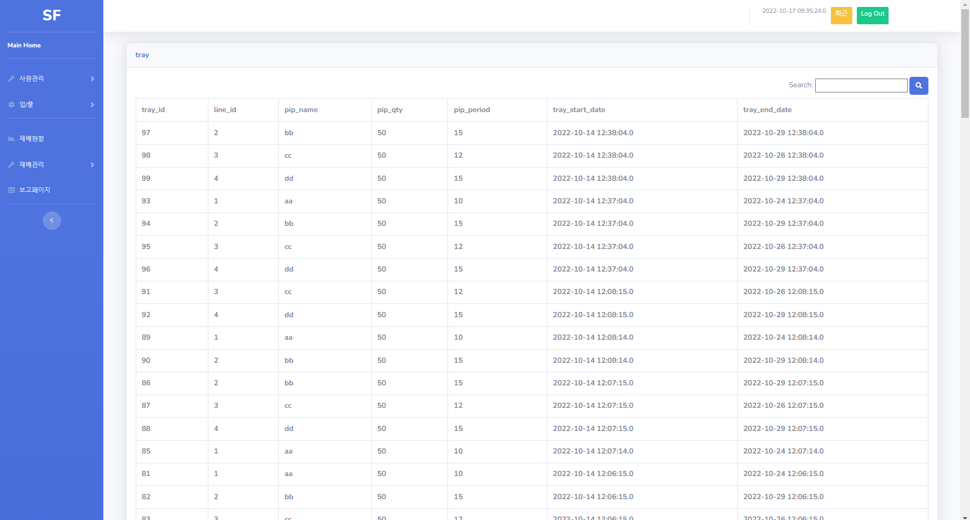
DETAIL
트레이 정보
관리자 전용 기능
라인에 배치된 트레이의 정보를 표시합니다.
트레이의 배치일/ 수확일 등을 한눈에 확인 할 수 있습니다.

Slide 18
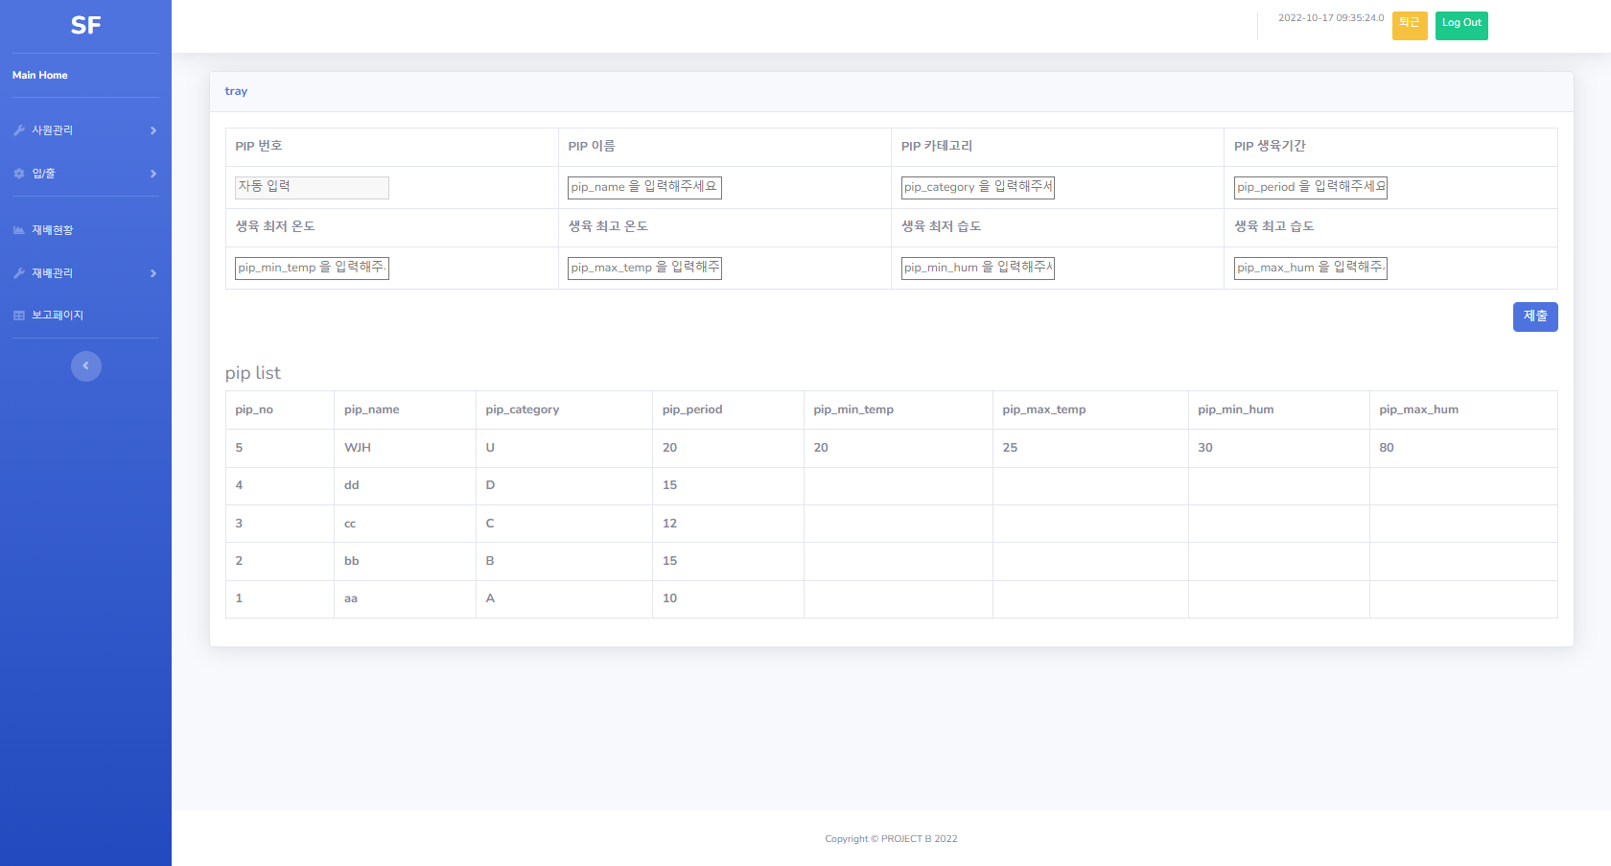
DETAIL
PIP 관리
관리자 전용 기능
PIP DB를 관리 할 수 있습니다.
트레이 – 라인 데이터에 사용 할 수 있는 PIP 관리로 등록 즉시 연동하여 사용 할 수 있습니다.

Slide 19
THANK YOU

